Slide 1
编译原理习题14.2
杨君豪

Slide 2
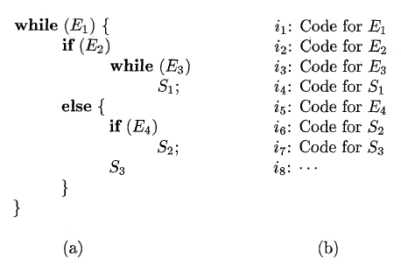
习题14.2
下图a中给出了一个程序的摘要。b概述了使用SPOC讲义6.4节（回填）中的回填翻译方案生成的三地址代码的结构。这里，i₁~i₈是每个code区域的第一条被生成的指令的标号。请给出最终回填到下列列表中的标号（即i₁~i₈中的某个标号）。
(1) E₃.falselist
(2) S₂.nextlist
(3) E₄.falselist
(4) S₁.nextlist
(5) E₂.truelist

Slide 3
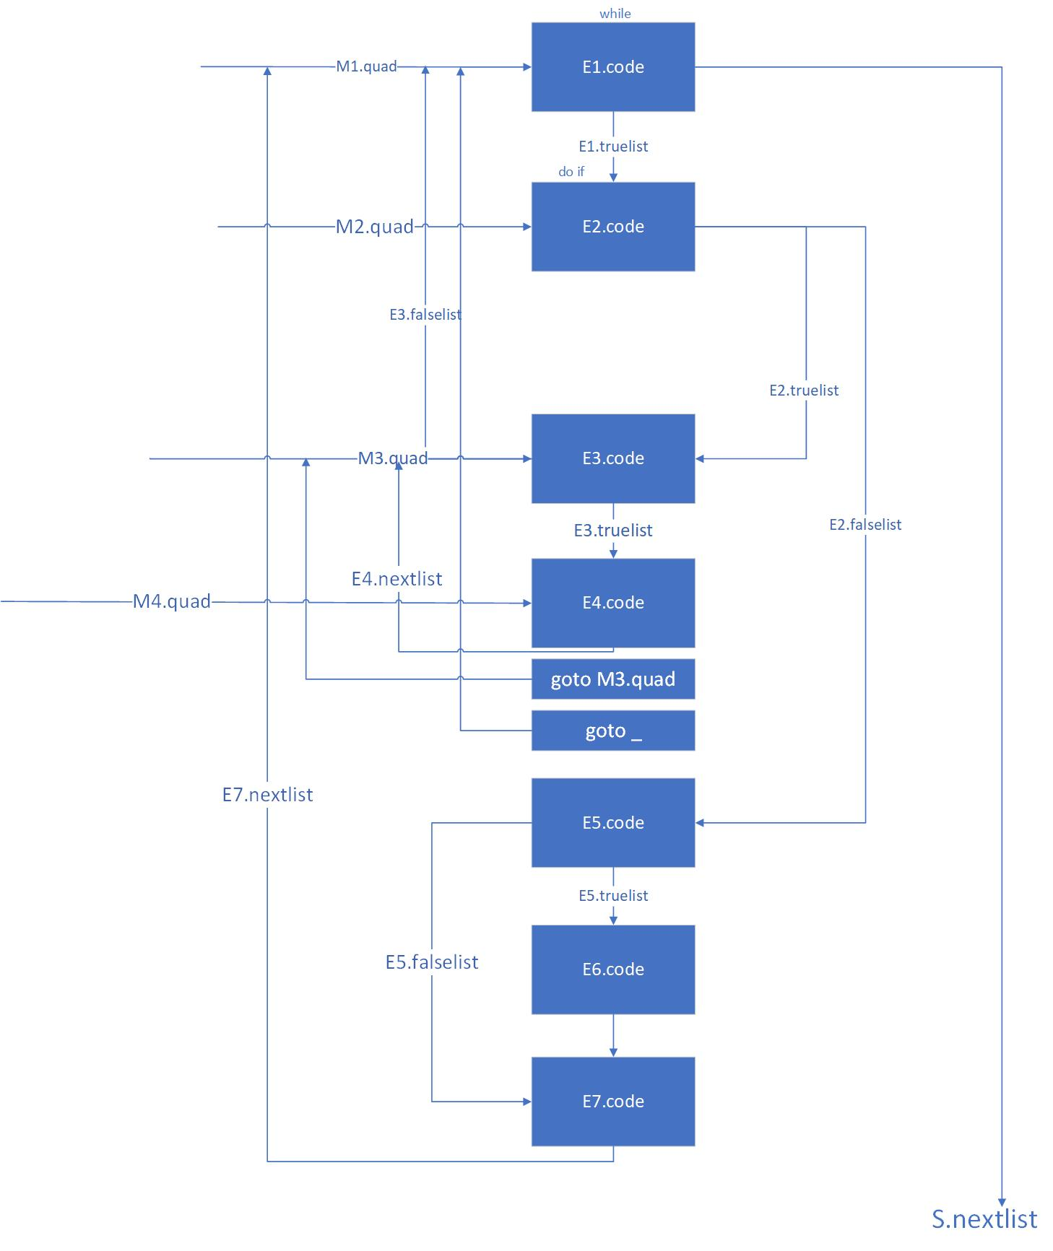

Slide 4






















Slide 5















Slide 6










Slide 7










